Slide 1
https://vk.com/public219145188

Slide 2
Куратор Медиацентра: Мартиросова Александра Викторовна Председатель школьного медиацентра: Разокова Амина ( 9 класс)
10 января 2022 года на базе МБОУ ООШ «Гармония» был создан Школьный медиацентр «STOP-кадр»
Медиацентр— это возможность максимального раскрытия творческого потенциала ученика. И, конечно же, возможность показать публично результаты своей работы. Наш медиацентр создан для того, чтобы повысить массовый интерес обучающихся к внутренней и внешней жизни школы, достижения обучающихся, через ведение блока в соцсетях vk https://vk.com/public219145188, страница на официальном майте МБОУ ООШ «Гармония» https://harmony-msk.kemobl.ru/Mediacentr-STOP-kadr-u119h3z3zotu8u2zjqsa/, освещение мероприятий и событий школы, создание видео-,фоторубрик, интервью, онлайн-опросы и голосования.

Slide 3
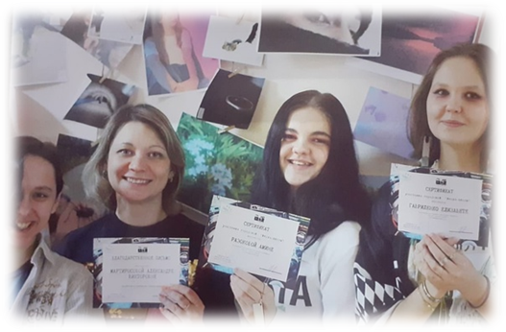
Редакция медиа-центра— это отдел мобильной информации для школы.
Медиацентр "STOP-кадр" – это дружная, сплочённая команда заинтересованных, креативных и медийных девчонок!
Наш слоган: “ЛУЧШЕЕ в кадре!”

Slide 4
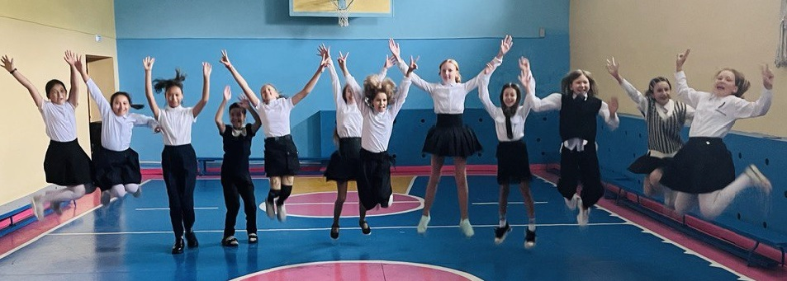
В медиа-центре работают ФОТОГРАФЫ

Slide 5
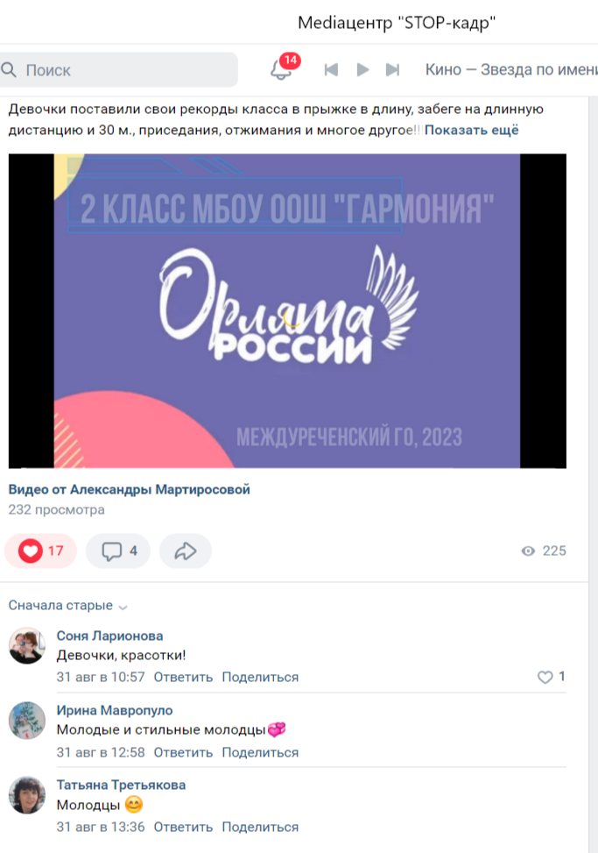
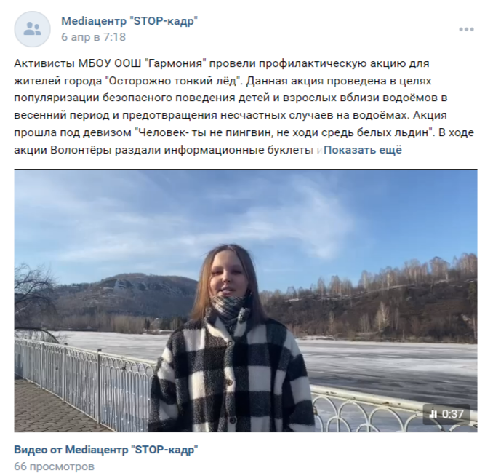
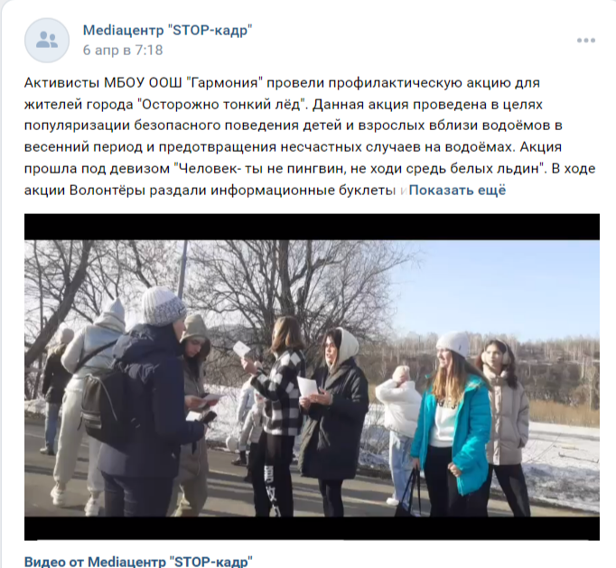
В медиа-центре работают ОПЕРАТОРЫ
Проведение городских акций
https://vk.com/wall-219145188_3
Съёмка и монтаж видео мероприятий и
важных событий школы:
https://vk.com/wall-219145188_179
https://vk.com/wall-219145188_126

Slide 6
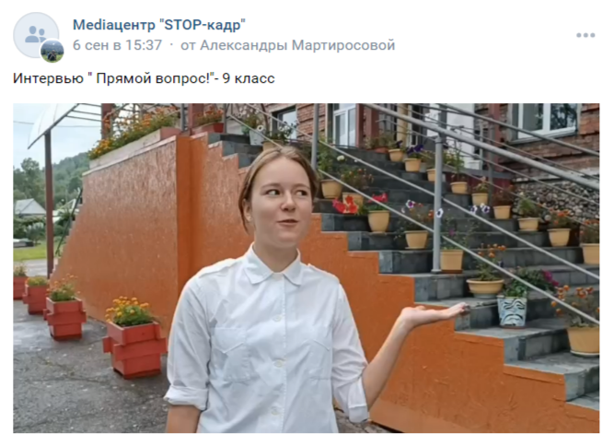
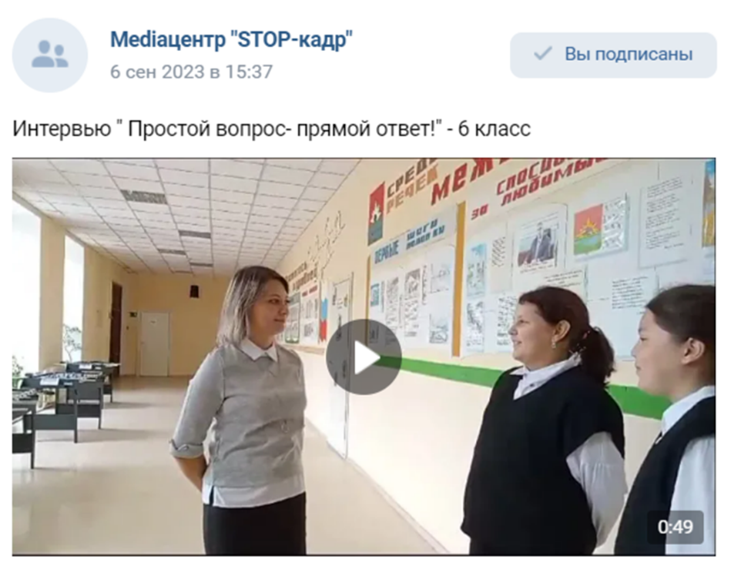
В медиа-центре работают ЖУРНАЛИСТЫ, КОРРЕСПОНДЕНТЫ
https://vk.com/wall-219145188_127

Slide 7
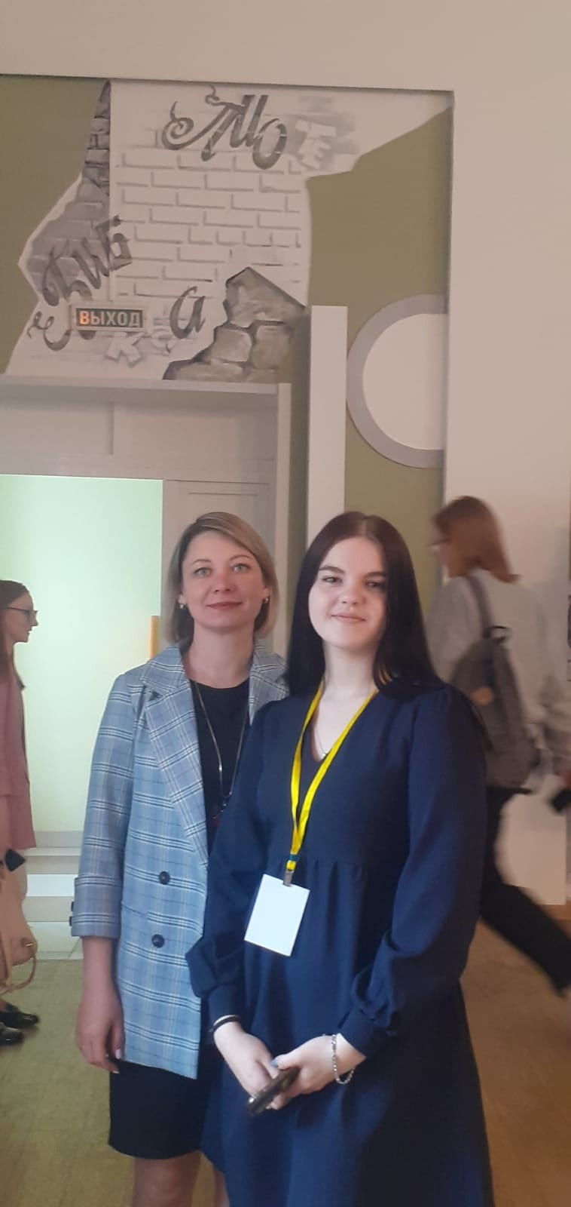
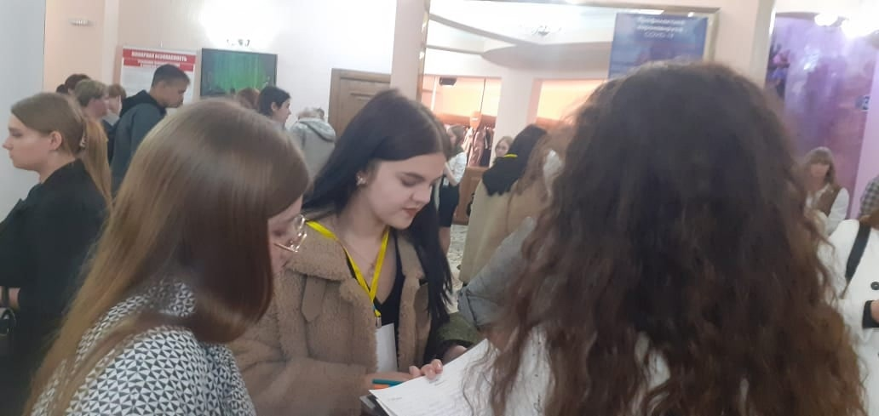
Участие в областных форумах
16 мая Советник Директора по воспитанию и взаимодействию с общественными организациями, куратор школьного медиацентра Мартиросова Александра Викторовна и председатель школьного медиацентра "STOP-кадр" Разокова Амина, приняли участие в Региональном форуме организаторов детского отдыха "Куzбасское лето- 2023«, «МЕДИА ЛЕТО»
Для руководителей Медиацентров и активистов также работали Детские тематические площадки. Завершилась работа форума "Классной встречей".

Slide 8
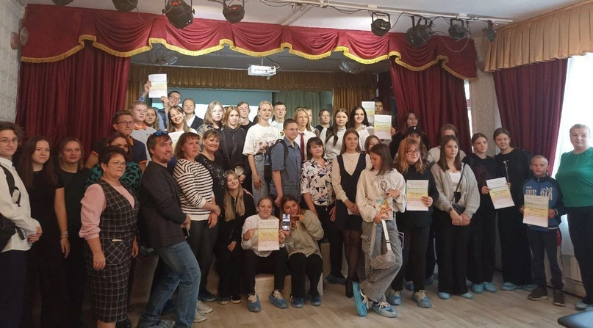
Городская «МЕДИА-ШКОЛА» (сентябрь 2023г.)

Slide 9
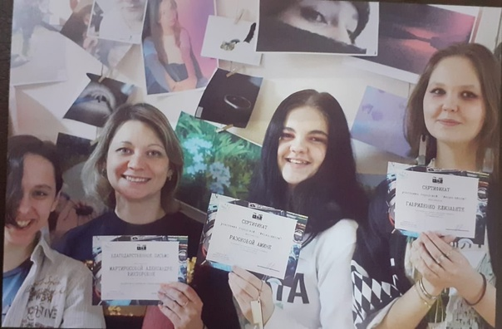
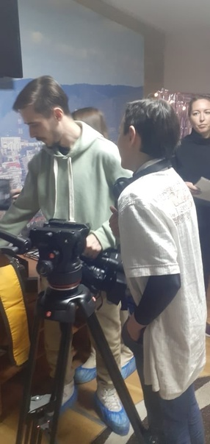
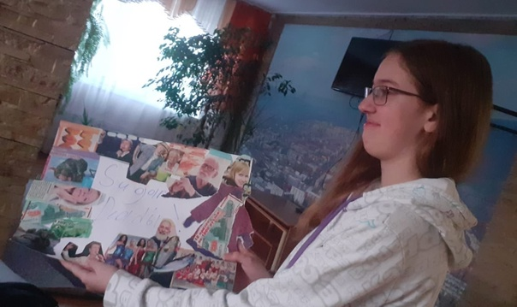
Городская «МЕДИА-ШКОЛА»
Участие в Городской "Медиа-школе". Мастер-классы по созданию коллажа "Мультоткрытка" и "Арт-коллаж", учавстие в конкурсе фотографий "Снежный ком", особый интерес вызвал мастер-класс с оператором от ТРК «Квант» (февраль 2022г.)
https://vk.com/wall-219145188_2

Slide 10
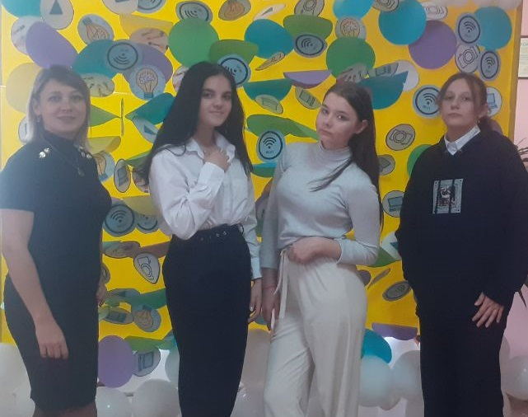
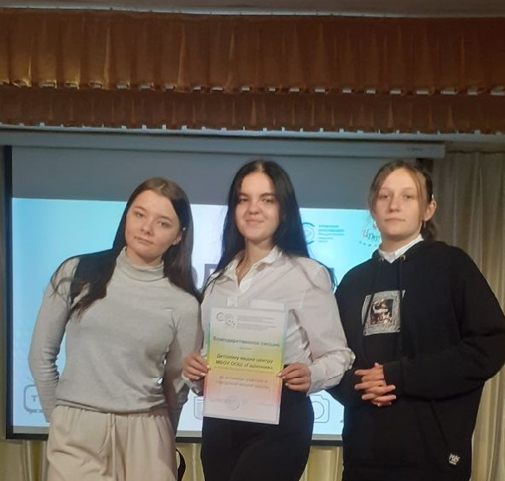
Следите за новостями нашего Медиацентра «STOP-кадр»

